Slide 1
Presença Digital Profissional
para Negócios
Manual de Formação Prática · Canva · Redes Sociais · Email · Integração

Slide 2

Índice Geral
11 módulos · da identidade visual ao plano de ação
• 0 — Introdução
• 1 — Email Corporativo
• 2 — Integração e Consistência
• 3 — Facebook: Perfil Profissional
• 4 — LinkedIn: Rede Profissional
• 5 — Instagram: Visual e Engagement
• 6 — WhatsApp Business
• 7 —Canva: Identidade Visual
• 8 — Gestão e Planeamento
• 9 — Sessão Prática
• 10 — Plano de Ação Pessoal
• 11 — Recursos e Anexos
Presença Digital Profissional para Negócios

Slide 3
MÓDULO 0
Introdução
Porquê investir numa presença digital profissional?

Slide 4
Objetivos da Formação
No final deste percurso será capaz de…
• Criar e aplicar uma identidade visual consistente (Canva)
• Otimizar perfis profissionais nas principais plataformas
• Configurar WhatsApp Business e email corporativo
• Integrar canais com nomes, visuais e mensagens alinhados
• Planear conteúdo e medir resultados com KPIs claros
• Sair com um plano de ação pessoal de 30 dias
Presença Digital Profissional para Negócios

Slide 5
A Importância da Presença Digital
Primeira impressão online = credibilidade do negócio
Confiança
Consistência
Oportunidade
Competição
Clientes procuram online antes de comprar. Perfis incompletos afastam.
Mesma marca em todos os canais reforça reconhecimento e profissionalismo.
Contacto direto (WhatsApp, email, DM) transforma visitas em negócios.
Quem não está bem representado online perde para quem está.
Identidade visual e consistência de marca
Cores, tipografia, tom de voz e logótipo devem ser os mesmos em Canva, redes, WhatsApp e email. Começamos pelo Canva porque aí criamos os elementos que vamos reutilizar em todas as plataformas.
Presença Digital Profissional para Negócios

Slide 6

MÓDULO 1
Email Corporativo
Credibilidade: nome@suaempresa.com

Slide 7
6.1–6.4 Domínio e Estrutura de Emails
Email gratuito vs domínio próprio
Adquirir e configurar
Estrutura recomendada
• Registar domínio (.co.mz, .com…)
• Fornecedores: GoDaddy, Hostinger, IONOS, PT Server
• Google Workspace / Microsoft 365 / Zoho / hosting
• Exemplo: nome@suaempresa.com
• geral@empresa.com
• comercial@empresa.com
• suporte@empresa.com
• seunome@empresa.com
Presença Digital Profissional para Negócios

Slide 8
6.5–6.8 Assinatura Profissional
Canva 600×200 px + instalação no cliente de email
• Elementos: Nome · Cargo · Empresa · Telefone/WhatsApp · Email · Website · Redes · Logo
• Criar no Canva (cores da marca) → exportar PNG
• Instalar: Gmail (Definições > Geral) · Outlook (Opções > Assinaturas) · Apple Mail
• Ferramentas: HubSpot Signature · WiseStamp · Newoldstamp · MySignature
Presença Digital Profissional para Negócios

Slide 9
6.9–6.10 Boas Práticas e Continuidade
Comunicar bem e manter contacto
• Assunto claro · saudação profissional · corpo objetivo · despedida cordial
• Sempre com assinatura · responder em < 24h · evitar Reply All desnecessário
• Backup de contactos + sincronização entre dispositivos
• CRM básico (Google Contacts, HubSpot)
• Templates: boas-vindas, agradecimento, follow-up, newsletter (se aplicável)
Presença Digital Profissional para Negócios

Slide 10
EXERCÍCIO 6
Email profissional
• Pesquisar disponibilidade de domínio
• Criar assinatura profissional no Canva
• Instalar assinatura no email
• Escrever template de email profissional
Presença Digital Profissional para Negócios

Slide 11
MÓDULO 2
Integração e Consistência
Uma marca · vários canais · mesma experiência

Slide 12
7.1–7.2 Identidade e @ Consistentes
Checklist de alinhamento
• Mesma foto de perfil em todas as plataformas
• Mesmas cores, logo e tom de comunicação
• Mesmo @ (ou variação próxima) em todas as redes
• Facebook: @___________
• Instagram: @___________
• LinkedIn: /in/___________
• Website: www.___________.com
• Email: ______@_________.com
Presença Digital Profissional para Negócios

Slide 13
7.3–7.5 Cross-Promotion e Hub de Links
Ligue os canais entre si
Cross-promotion
Dados iguais
Linktree / Bio.link
Auditoria
Mencionar Instagram no Facebook, partilhar LinkedIn, QR WhatsApp.
Horários, contactos, morada e website sincronizados.
Hub único: site, redes, WhatsApp, email, catálogo, reservas.
Rever mensalmente se algo ficou desatualizado.
Presença Digital Profissional para Negócios

Slide 14
EXERCÍCIO 7
Consistência total
• Fazer auditoria de consistência
• Criar lista de todos os perfis/URLs
• Criar Linktree (ou similar) com todos os canais
Presença Digital Profissional para Negócios

Slide 15

MÓDULO 3
Facebook — Perfil
Profissional
Página de empresa clara, completa e ativa

Slide 16
2.1 Configuração Inicial
Perfil pessoal ≠ Página empresarial
Perfil Pessoal
Página Empresarial
• Uso pessoal / rede de amigos
• Não ideal para publicidade paga
• Limitações de insights
• Mistura vida pessoal e negócio
• Representa o negócio
• Acesso a Meta Business Suite
• Avaliações, CTA, loja, insights
• Vários administradores possíveis
Presença Digital Profissional para Negócios

Slide 17
2.2 Elementos Visuais
Reutilizar materiais criados no Canva
• Upload da foto de perfil (do Canva) — nítida e centrada
• Upload da capa (820×312) — sem texto cortado nas laterais
• Verificar qualidade no telemóvel e no desktop
• Alinhar com a mesma identidade das outras redes
Presença Digital Profissional para Negócios

Slide 18
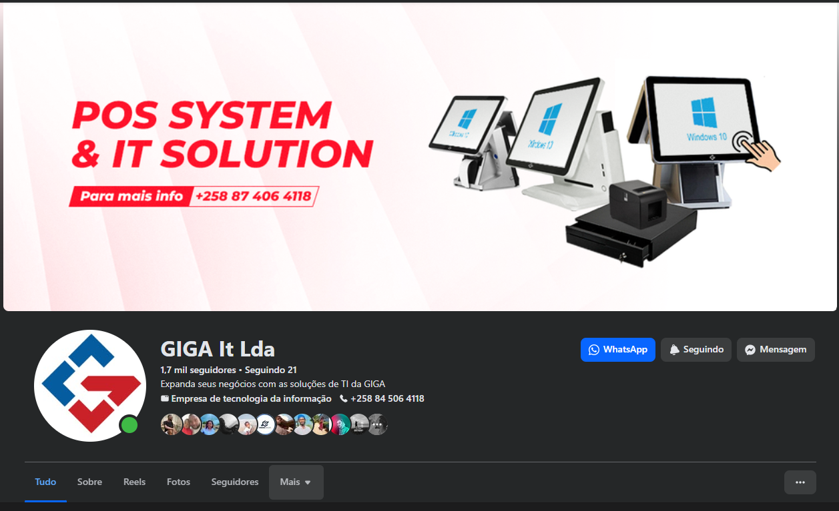
2.3 Informações Essenciais
Complete 100% do perfil — é a sua vitrine
• Nome da página — claro e encontrável
• Categoria do negócio
• Descrição curta (≈160 caracteres) + Sobre completo (história e proposta de valor)
• Horário de funcionamento
• Localização (se aplicável)
• Website e contactos (telefone, email, WhatsApp)
Presença Digital Profissional para Negócios

Slide 19
2.4 Secções a Ativar
Funcionalidades que geram confiança e conversão
Serviços / Produtos
Avaliações
Loja
Botão CTA
Mostre o que vende de forma clara.
Ative e responda sempre — positivo ou negativo.
Se aplicável, ligue catálogo ou loja.
Mensagem, ligar, reservar, comprar…
Presença Digital Profissional para Negócios

Slide 20
2.5–2.6 Boas Práticas e Conteúdo
Frequência + relevância = crescimento
Boas práticas
Conteúdo profissional
• @ profissional e URL personalizado
• Responder mensagens em < 24h
• Publicar mínimo 3×/semana
• 2–3 hashtags relevantes
• Tom alinhado com a marca
• Tipos: educativo, oferta, bastidores, prova social
• Horários: testar com Insights
• Interagir com comentários e partilhas
• Facebook Insights: alcance, engagement, audiência
Presença Digital Profissional para Negócios

Slide 21
EXERCÍCIO 2
Otimizar a Página de Facebook
• Otimizar página (visuais + informações completas)
• Preencher todas as secções essenciais
• Criar calendário de 1 semana de publicações
Presença Digital Profissional para Negócios

Slide 22

MÓDULO 4
LinkedIn — Rede
Profissional
Networking, autoridade e oportunidades de negócio

Slide 23
3.1 Importância do LinkedIn
A rede profissional mais relevante
• Rede profissional nº 1 a nível global
• Perfil pessoal vs Página de empresa — ambos importam
• Oportunidades: networking, recrutamento, parcerias, leads B2B
• Conteúdo de valor constrói autoridade mais depressa do que publicidade isolada
Presença Digital Profissional para Negócios

Slide 24
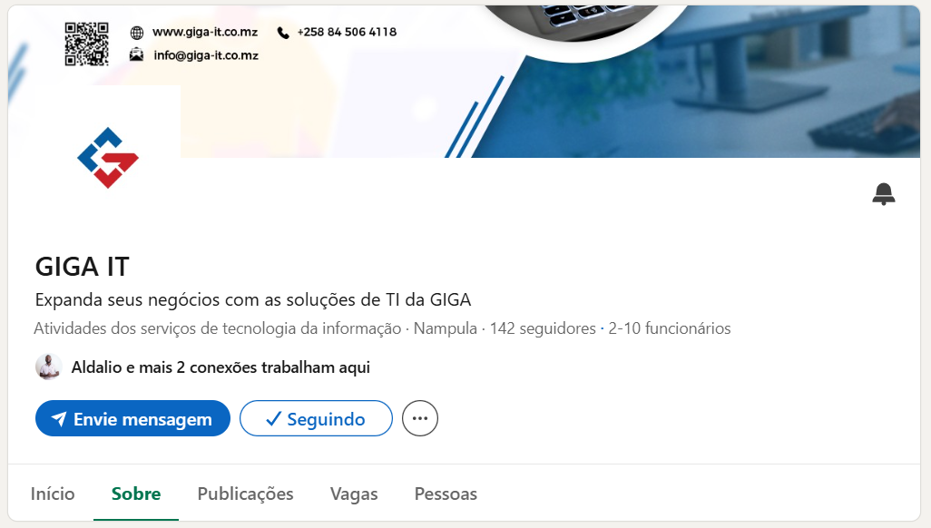
3.2 Perfil Pessoal Profissional
O seu CV vivo — otimize cada campo
• Foto de perfil e capa (do Canva)
• Título profissional impactante (até 220 caracteres)
• Resumo / Sobre otimizado — quem é, o que faz, para quem, resultado
• Experiência profissional detalhada (resultados, não só tarefas)
• Formação e certificações
• Competências — mínimo 5 (peça validações)
Presença Digital Profissional para Negócios

Slide 25
3.3–3.4 Página de Empresa e URL
Presença institucional + link limpo
Página de empresa
URL personalizado
• Criar página de empresa
• Logo + capa consistentes
• Slogan claro
• Descrição completa
• Setor, dimensão, website, especialidades
• URL personalizado: linkedin.com/in/seunome
• Evitar números aleatórios
• Usar o mesmo identificador das outras redes
• Atualizar cartões e assinatura de email
Presença Digital Profissional para Negócios

Slide 26
3.5–3.6 Estratégia e Networking
Publicar + comentar + conectar com intenção
• Artigos vs publicações curtas — misture formatos
• Frequência ideal: 2–5×/semana
• Comentar e interagir em posts relevantes (antes de vender)
• Entrar em grupos profissionais do seu setor
• Pedir e dar recomendações genuínas
• Pedidos de conexão com mensagem personalizada
• Construir autoridade com consistência, não com spam
Presença Digital Profissional para Negócios

Slide 27
EXERCÍCIO 3
LinkedIn em ação
• Otimizar perfil pessoal LinkedIn
• Criar/otimizar página de empresa
• Escrever a primeira publicação profissional
Presença Digital Profissional para Negócios

Slide 28

MÓDULO 5
Instagram — Visual e
Engagement
Estética, frequência e comunidade

Slide 29
4.1–4.2 Conta e Perfil Otimizado
Conta profissional = ferramentas de negócio
Conta profissional
Perfil otimizado
• Converter conta pessoal → profissional
• Acesso a Insights e contactos
• Categoria de negócio
• Botões de contacto / email / direção
• Foto de perfil (Canva)
• @ consistente com outras redes
• Nome pesquisável + bio (150 car.)
• Link na bio (Linktree ou similar)
Presença Digital Profissional para Negócios

Slide 30
4.3–4.4 Estética do Feed e Tipos de Conteúdo
O grid é a sua montra
Feed
Stories
Reels
Guias
Publicações permanentes. Planeie o grid (ex.: 9 posts).
Conteúdo 24h. Destaques: Sobre, Serviços, FAQ, Contacto.
Vídeos curtos — maior alcance orgânico atual.
Curadoria de conteúdos por tema.
Consistência visual
Use a paleta do Canva, alterne tipos de conteúdo e organize destaques com capas uniformes.
Presença Digital Profissional para Negócios

Slide 31
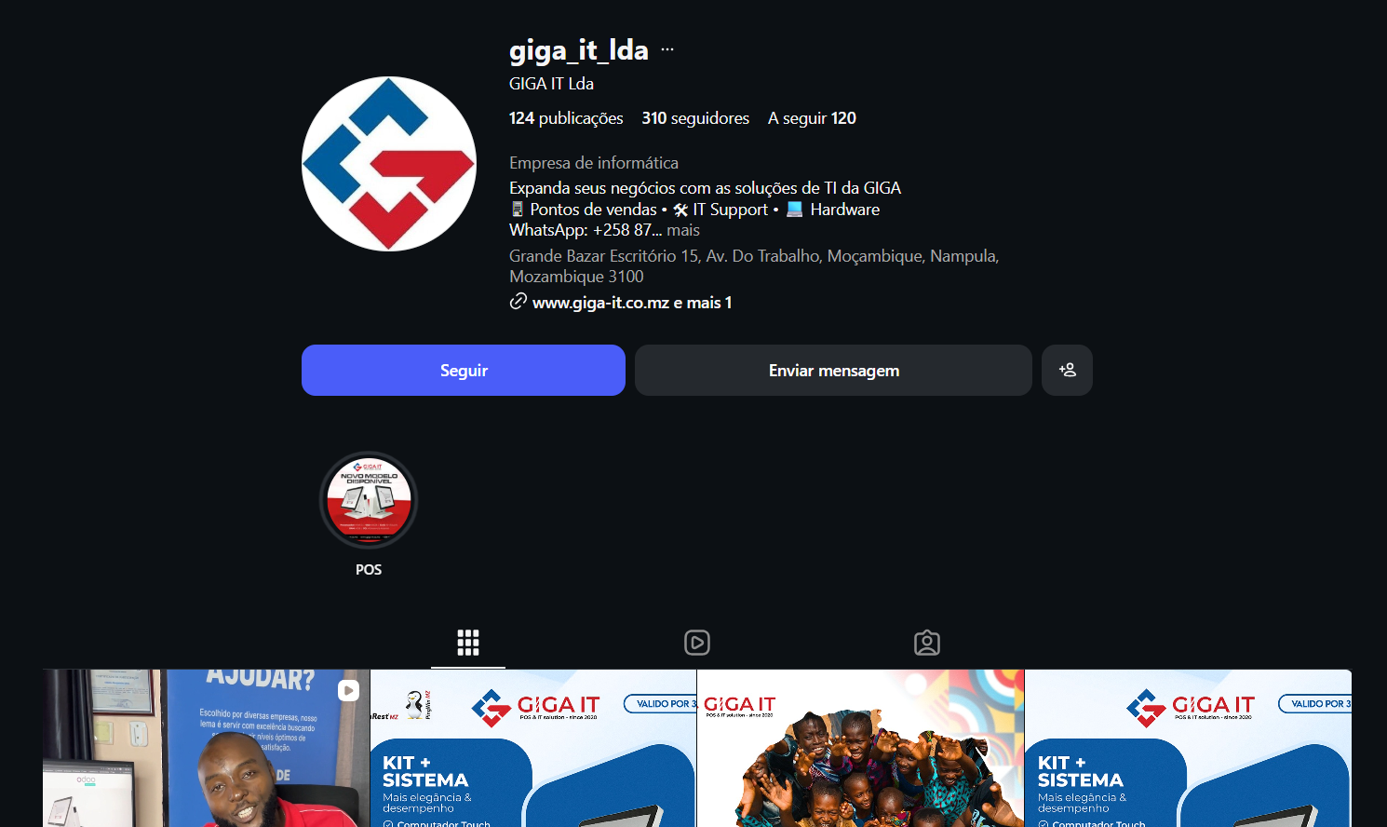
4.5–4.7 Publicação, Stories e Insights
Estratégia + medição
• Frequência: mínimo 3–5×/semana no feed
• Legendas envolventes + 10–15 hashtags estratégicas + geolocalização
• Stories: templates Canva + enquetes e perguntas
• Destaques essenciais: Sobre · Serviços/Produtos · Testemunhos · Contacto · FAQ
• Insights: alcance, engagement rate, melhores horários, demografia
Presença Digital Profissional para Negócios

Slide 32
EXERCÍCIO 4
Instagram profissional
• Converter para conta profissional
• Criar bio otimizada
• Criar 5 destaques com capas do Canva
• Planear grid de 9 publicações
Presença Digital Profissional para Negócios

Slide 33

MÓDULO 6
WhatsApp Business
Comunicação direta, rápida e profissional

Slide 34
5.1–5.2 Business vs Normal + Perfil
Separe o canal profissional do pessoal
Vantagens Business
Configuração do perfil
• Perfil comercial dedicado
• Catálogo de produtos/serviços
• Mensagens automáticas
• Etiquetas e respostas rápidas
• Listas de transmissão
• Foto profissional (Canva)
• Nome do negócio
• Descrição / Sobre + categoria
• Morada, horário, website, email
Presença Digital Profissional para Negócios

Slide 35
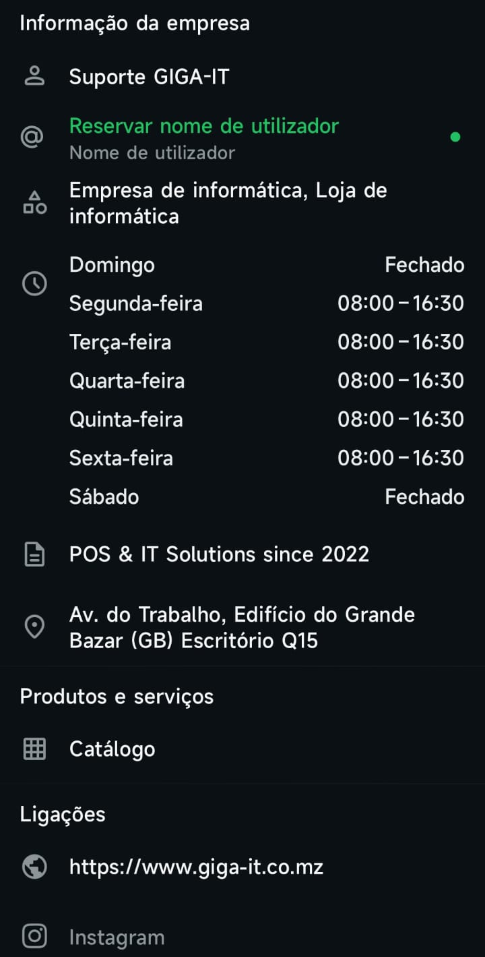
5.3–5.5 Ferramentas Empresariais
Catálogo · Automáticas · Respostas · Etiquetas
• Catálogo: 5+ produtos/serviços com foto, descrição e preço
• Mensagens: saudação + ausência + respostas rápidas
• Atalhos FAQ: horários, preços, localização, agradecimento
• Etiquetas: Novo cliente · Pagamento pendente · Pedido concluído · Seguimento
• Listas de transmissão ≠ grupos — use com moderação (não spam)
Presença Digital Profissional para Negócios

Slide 36
5.6–5.8 Escala e Profissionalismo
Tom, tempo e limites
• Tempo de resposta: máx. 1h em horário comercial
• Tom claro, cordial e alinhado com a marca
• Áudio com cuidado — prefira texto para registo e clareza
• Nunca misturar conversas pessoais com o canal profissional
Presença Digital Profissional para Negócios

Slide 37
EXERCÍCIO 5
WhatsApp Business completo
• Configurar WhatsApp Business (perfil 100%)
• Criar catálogo com 5 produtos/serviços
• Programar mensagens automáticas
• Criar 10 respostas rápidas
Presença Digital Profissional para Negócios

Slide 38

MÓDULO 7
Canva — Identidade
Visual
Criamos aqui o que vamos usar em todas as plataformas

Slide 39
1.1 Introdução ao Canva
Ferramenta de design acessível para não-designers
O que é e vantagens
Gratuito vs Pro
• Editor visual drag-and-drop
• Milhares de templates prontos
• Brand Kit para guardar marca
• Exportação PNG, JPG, PDF
• Colaboração em equipa (Pro)
• Gratuito: excelente para começar
• Pro: Brand Kit avançado, remoção de fundo, mais stock
• Comece no gratuito e evolua se precisar
• Evite elementos premium se não tiver Pro
Presença Digital Profissional para Negócios

Slide 40
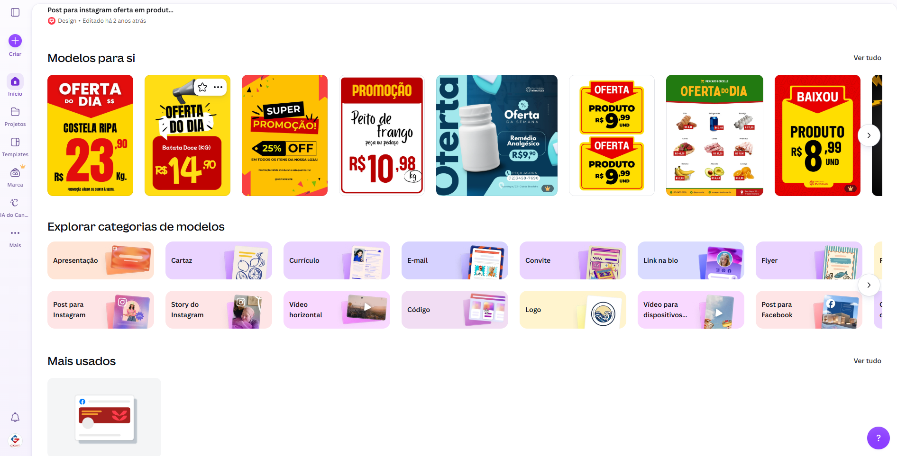
Interface e Navegação Básica
Familiarize-se com o ambiente de trabalho
• Home — projetos recentes e pesquisa de templates
• Criar design — escolher dimensões ou templates
• Barra lateral — elementos, texto, uploads, marca
• Canvas central — área de edição
• Topo — partilhar, descarregar, redimensionar
• Dica: organize projetos em pastas por plataforma (Facebook, Instagram, etc.)
Presença Digital Profissional para Negócios

Slide 41
1.2 Kit de Marca no Canva
Paleta · Tipografia · Logótipo · Brand Kit
Cores
Fontes
Logótipo
Brand Kit
3–5 cores no máximo.
Principal, secundária, neutra, fundo.
Máximo 2–3 tipografias.
Títulos + texto + opcional acento.
Upload em PNG com fundo transparente.
Guardar tudo para reutilizar em segundos.
Presença Digital Profissional para Negócios

Slide 42
1.3 Templates Essenciais a Criar
Dimensões corretas = qualidade em todas as redes
• Foto de perfil profissional — 400×400 px
• Capa Facebook — 820×312 px
• Capa LinkedIn — 1584×396 px
• Posts Instagram — 1080×1080 px
• Stories — 1080×1920 px
• Assinatura de email — 600×200 px
• Cartão digital de contacto
Presença Digital Profissional para Negócios

Slide 43
1.4 Boas Práticas no Canva
Consistência e organização poupam horas
• Manter consistência visual (cores, fontes, margens)
• Criar pasta organizada com templates reutilizáveis
• Preferir elementos gratuitos se não tiver Canva Pro
• Exportar no formato certo: PNG (transparência/logo), JPG (fotos/posts), PDF (impressão)
• Nomear ficheiros de forma clara: marca_plataforma_tipo_v1
• Não sobrecarregar designs — menos elementos = mais profissional
Presença Digital Profissional para Negócios

Slide 44
EXERCÍCIO 1
Kit de marca e primeiros visuais
• Criar o kit de marca pessoal/empresarial (cores, fontes, logo)
• Criar foto de perfil profissional (400×400)
• Criar 3 templates de publicações (feed)
Presença Digital Profissional para Negócios

Slide 45
MÓDULO 8
Gestão e Planeamento
Sistema > motivação: ritmos e métricas

Slide 46
8.1–8.3 Calendário, Agendamento e Tempo
Trabalhe em lote, publique com calma
• Planear mensalmente (Google Calendar, Trello, Notion, Sheets)
• Agendar: Meta Business Suite · LinkedIn nativo · Buffer/Hootsuite
• Batch creation: 1–2h/semana a criar conteúdo
• 15 min/dia para interação e respostas
• Definir horários fixos na agenda — trate como compromisso
Presença Digital Profissional para Negócios

Slide 47
8.4–8.5 Análise e Banco de Ideias
Medir para ajustar
Métricas-chave
Categorias de conteúdo
• Alcance e impressões
• Engagement (likes, comentários, partilhas)
• Crescimento de seguidores
• Cliques no site / mensagens
• Revisão mensal + ajustes
• Educacional
• Promocional
• Inspiracional
• Bastidores
• Testemunhos
• Dicas / FAQs
• Datas comemorativas
Presença Digital Profissional para Negócios

Slide 48
EXERCÍCIO 8
Planeamento operacional
• Criar calendário de 30 dias
• Agendar 1 semana de conteúdo
• Definir 3 KPIs para acompanhar
Presença Digital Profissional para Negócios

Slide 49
MÓDULO 9
Sessão Prática
Exemplos reais · feedback · simulações

Slide 50
9.1–9.2 Casos de Sucesso e a Melhorar
Aprender pelo contraste
Sucesso
A melhorar
• 3 perfis exemplares do setor
• O que fazem bem (visuais, bio, CTA)
• O que podemos replicar já esta semana
• Erros comuns: foto má, bio vazia, inconsistência
• Como corrigir passo a passo
• Exercício Antes / Depois
Presença Digital Profissional para Negócios

Slide 51
9.3–9.4 Prática em Grupo e Simulações
Feedback construtivo + situações reais
• Cada participante partilha o perfil atual
• Feedback do grupo: 2 pontos fortes + 2 melhorias
• Simulações: mensagem difícil no WhatsApp
• Publicação de emergência / crise leve
• Comentário negativo — como responder com profissionalismo
• Email urgente — estrutura e tom
Presença Digital Profissional para Negócios

Slide 52
EXERCÍCIO 9
Feedback e melhorias
• Apresentar o seu perfil
• Receber e dar feedback
• Listar 5 melhorias para implementar
Presença Digital Profissional para Negócios

Slide 53
MÓDULO 10
Plano de Ação Pessoal
Da formação à execução em 30 dias

Slide 54
10.1 Checklist — Canva · Facebook · LinkedIn
Marque o que já está feito
☐ CANVA: conta · kit de marca · templates essenciais · pasta organizada
☐ FACEBOOK: página · informações · visuais · CTA
☐ LINKEDIN: perfil · página empresa · URL personalizado · 1ª publicação
Presença Digital Profissional para Negócios

Slide 55
10.1 Checklist — Instagram · WhatsApp · Email · Geral
Complete a auditoria
☐ INSTAGRAM: conta profissional · bio · destaques · grid planeado
☐ WHATSAPP: app · perfil · catálogo · mensagens automáticas
☐ EMAIL: domínio · email corporativo · assinatura · templates
☐ GERAL: @ consistentes · Linktree · calendário 30 dias · agendamento
Presença Digital Profissional para Negócios

Slide 56
10.2 Plano de 30 Dias
Quatro semanas com foco claro
Semana 1 — Fundação
Semana 2 — Conteúdo
Semana 3 — Email
Semana 4 — Otimizar
Kit Canva · FB + IG · LinkedIn + WhatsApp Business
20 templates · calendário · agendar 10 posts
Domínio · email · assinatura · Linktree
Métricas · ajustes · networking · revisão
Presença Digital Profissional para Negócios

Slide 57
10.3 Objetivos SMART
Específicos · Mensuráveis · Alcançáveis · Relevantes · Temporizados
❌ "Ter mais seguidores"
✅ "Ganhar 100 seguidores no Instagram em 30 dias através de 5 posts/semana e 10 interações diárias"
Escreva agora 2–3 objetivos SMART para o seu negócio:
1. _______________________________________________
2. _______________________________________________
3. _______________________________________________
Presença Digital Profissional para Negócios

Slide 58
10.4–10.5 Recursos, Apoio e Compromisso
Assine o seu compromisso
• Guarde links úteis, grupos de apoio e tutoriais recomendados
• Eu, __________________, comprometo-me a:
• 1. Implementar _____ melhorias esta semana
• 2. Dedicar _____ horas/semana à presença digital
• 3. Publicar _____ vezes por semana
• 4. Rever progresso a cada _____ dias
• Assinatura: ________________ Data: ___/___/______
Presença Digital Profissional para Negócios

Slide 59
MÓDULO 11
Recursos e Anexos
Templates · Links · Glossário · FAQs

Slide 60
11.1–11.2 Templates e Links Úteis
Comece com estes recursos
Templates prontos
Links úteis
• Calendário editorial (Excel/Sheets)
• Banco de ideias de conteúdo
• Scripts de respostas rápidas
• Checklist de publicação
• canva.com
• business.facebook.com
• linkedin.com
• linktr.ee
• unsplash.com / pexels.com
• godaddy.com · hostinger.pt
Presença Digital Profissional para Negócios

Slide 61
11.3 Glossário
Linguagem comum da presença digital
• CTA — Call to Action (chamada à ação)
• Engagement — envolvimento (likes, comentários, partilhas)
• Alcance — pessoas que viram o conteúdo
• Impressões — vezes que o conteúdo foi exibido
• Bio — biografia/descrição do perfil
• Feed — linha do tempo de publicações
• Stories — conteúdo temporário (24h)
• Hashtag — etiqueta # para categorizar
• DM — Direct Message (mensagem direta)
Presença Digital Profissional para Negócios

Slide 62
11.4 FAQs
Respostas rápidas às dúvidas mais comuns
P: Preciso estar em todas as redes?
R: Não. Escolha 2–3 onde o seu público está mais ativo.
P: Quanto tempo até ver resultados?
R: Consistência é chave. Mínimo 3–6 meses com publicações regulares.
P: Posso usar email gratuito?
R: Pode, mas domínio próprio transmite muito mais profissionalismo.
P: Canva gratuito basta?
R: Sim. O Pro tem extras, mas o gratuito é excelente para começar.
Presença Digital Profissional para Negócios

Slide 63
Obrigado!
Presença Digital Profissional para Negócios
Consistência · Clareza · Compromisso

